Slide 1



BÁO CÁO ĐỒ ÁN
Giảng viên hướng dẫn: Th.S Lương Trần Hy Hiến
Nhóm thực hiện: Nhóm 8
Trịnh Duy Cường – 41.01.104.009
Trương Hữu Tài – 41.01.104.111
Huỳnh Nguyễn Huy Phục – 41.01.104.096

Slide 2
I. Khái niệm về NoSQL và MongoDB
1. NoSQL
1.1. NoSQL là gì?
1.2. NoSQL database là gì?
1.3. Tại sao lại cần phải có NoSQL?
2. MongoDB
2.1. Định nghĩa về MongoDB
2.2. MongoDB hoạt động như thế nào?
2.3. Khi nào NÊN sử dụng MongoDB?
2.4. Ưu điểm của MongoDB
2.5. Nhược điểm của MongoDB
II. Cách thức truy vấn và xử lý dữ liệu trên MongoDB
1. Lấy tất cả dữ liệu trong Collection
2. Truy vấn có điều kiện
3. Truy vấn nhiều điều kiện
III. Giới thiệu ngôn ngữ lập trình truy vấn và cách truy vấn
IV. Tài liệu tham khảo

Slide 3
I. Khái niệm về NoSQL và MongoDB
1. NoSQL
1.1. NoSQL là gì?
NoSQL là 1 dạng CSDL mã nguồn mở và được viết tắt bởi: None-Relational SQL hay có nơi thường gọi là Not-Only SQL.
NoSQL được phát triển trên Javascript Framework với kiểu dữ liệu là JSON và dạng dữ liệu theo kiểu key và value.
NoSQL ra đời như là 1 mảnh vá cho những khuyết điểm và thiếu xót cũng như hạn chế của mô hình dữ liệu quan hệ RDBMS (Relational Database Management System - Hệ quản trị cơ sở dữ liệu quan hệ) về tốc độ, tính năng, khả năng mở rộng,...
Với NoSQL bạn có thể mở rộng dữ liệu mà không lo tới những việc như tạo khóa ngoại, khóa chính, kiểm tra ràng buộc .v.v ...
NoSQL bỏ qua tính toàn vẹn của dữ liệu và transaction để đổi lấy hiệu suất nhanh và khả năng mở rộng.

Slide 4
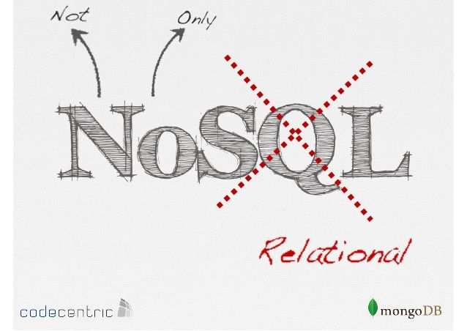
I. Khái niệm về NoSQL và MongoDB
1. NoSQL
1.2. NoSQL database là gì?
Thuật ngữ NoSQL được giới thiệu lần đầu vào năm 1998 sử dụng làm tên gọi chung cho các lightweight open source relational database (cơ sở dữ liệu quan hệ nguồn mở nhỏ) nhưng không sử dụng SQL cho truy vấn.
Thuật ngữ NoSQL đánh dấu bước phát triển của thế hệ database mới: distributed (phân tán) + non-relational (không ràng buộc). Đây là 2 đặc tính quan trọng nhất.

Slide 5
I. Khái niệm về NoSQL và MongoDB
1. NoSQL
1.3. Tại sao lại cần phải có NoSQL?
Do xuất phát từ yêu cầu cần những database có khả năng lưu trữ dữ liệu với lượng cực lớn, truy vấn dữ liệu với tốc độ cao mà không đòi hỏi quá nhiều về năng lực phần cứng cũng như tài nguyên hệ thống và tăng khả năng chịu lỗi. Đây là những vấn đề mà các relational database không thể giải quyết được.

Slide 6
I. Khái niệm về NoSQL và MongoDB
2. MongoDB
2.1. Định nghĩa về MongoDB
MongoDB là một hệ quản trị cơ sở dữ liệu mã nguồn mở, là cơ sở dữ liệu thuộc NoSQL và được hàng triệu người sử dụng. MongoDB được viết bằng C++.
Ngoài ra, MongoDB là một cơ sở dữ liệu đa nền tảng, hoạt động trên các khái niệm Collection và Document, nó cung cấp hiệu suất cao, tính khả dụng cao và khả năng mở rộng dễ dàng.

Slide 7
2. MongoDB
2.2. MongoDB hoạt động như thế nào?
MongoDB hoạt động dưới một tiến trình ngầm service, luôn mở một cổng (Cổng mặc định là 27017) để lắng nghe các yêu cầu truy vấn, thao tác từ các ứng dụng gửi vào sau đó mới tiến hành xử lý.
Mỗi khi có một truy vấn dữ liệu, bản ghi được cache (ghi đệm) lên bộ nhớ Ram, để phục vụ lượt truy vấn sau diễn ra nhanh hơn mà không cần phải đọc từ ổ cứng.
Khi có yêu cầu thêm/sửa/xóa bản ghi, để đảm bảo hiệu suất của ứng dụng mặc định MongoDB sẽ chưa cập nhật xuống ổ cứng ngay, mà sau 60 giây MongoDB mới thực hiện ghi toàn bộ dữ liệu thay đổi từ RAM xuống ổ cứng.

Slide 8
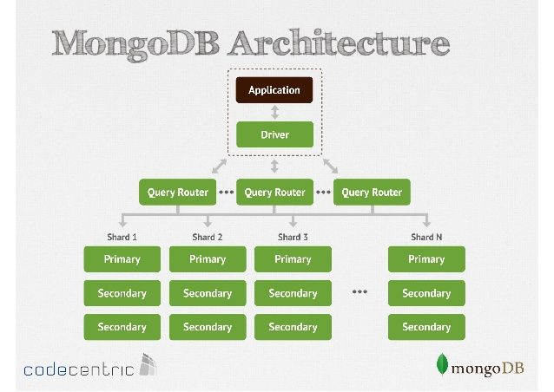
Cấu trúc MongoDB

Slide 9
2. MongoDB
2.3. Khi nào NÊN sử dụng MongoDB ?
Các hệ thống realtime (thời gian thực) yêu cầu phản hồi nhanh.
Các hệ thống bigdata với yêu cầu truy vấn nhanh.
Các hệ thống có lượng request lớn.
Sử dụng làm search engine.

Slide 10
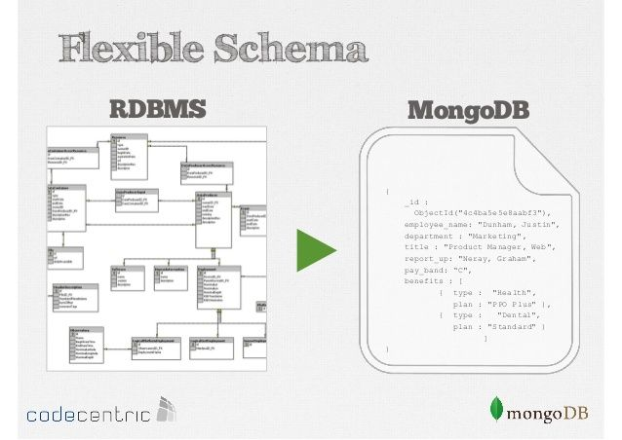
2. MongoDB
2.4. Ưu điểm của MongoDB
Ít schema hơn
Ví dụ như tạo 1 schema tên là Students chẳng hạn thì chỉ có những gì liên quan đến student thì mới được cho vào schema này. Trong khi đó trong MongoDB thì chỉ 1 collection ta có thể chứa nhiều document khác nhau. Với mỗi document thì số trường, nội dung, kích thước lại có thể khác nhau.

Slide 11
2. MongoDB
2.4. Ưu điểm của MongoDB
1
4
5
Khả năng mở rộng cực lớn
3
Cấu trúc của một đối tượng rõ ràng.
Không có các Join phức tạp.
Tốc độ truy cập dữ liệu nhanh.
Ít schema hơn.
2

Slide 12
2. MongoDB
2.4. Nhược điểm của MongoDB
1
MongoDB không có các tính chất ràng buộc nên dễ bị làm sai dữ liệu.
2
3
Khi insert/update/remove bản ghi, MongoDB sẽ chưa cập nhật ngay xuống ổ cứng, mà sau 60 giây MongoDB mới thực hiện ghi toàn bộ dữ liệu thay đổi từ RAM xuống ổ cứng vì vậy sẽ có nguy cơ bị mất dữ liệu khi xảy ra các tình huống như mất điện...
4
Dữ liệu được caching, lấy RAM làm trọng tâm hoạt động vì vậy khi hoạt động yêu cầu một bộ nhớ RAM lớn.
Tốn bộ nhớ do dữ liệu lưu dưới dạng key-value, các collection chỉ khác về value do đó key sẽ bị lặp lại. Không hỗ trợ join nên dễ bị dư thừa dữ liệu.

Slide 13
II. Cách thức truy vấn và xử lý dữ liệu trên MongoDB
1. Lấy tất cả dữ liệu trong Collection
Để lấy tất cả dữ liệu ở trong collection chúng ta sử dụng phương thức find() với cú pháp:
db.collectionName.find()
Nếu muốn dữ liệu trả về được hiển thị theo cấu trúc đã được định sẵn thì chỉ cần thêm hàm pretty() vào phía sau hàm find()
db.collectionName.find().pretty()

Slide 14
II. Cách thức truy vấn và xử lý dữ liệu trên MongoDB
2. Truy vấn có điều kiện
Để truy vấn có điều kiện, ta chèn thêm điều kiện vào hàm find() với cú pháp:
db.collectionName.find(condition)
Trong đó:
collectionName là tên của collection mà các bạn muốn truy vấn.
condition là object chứa mệnh đề điều kiện.

Slide 15
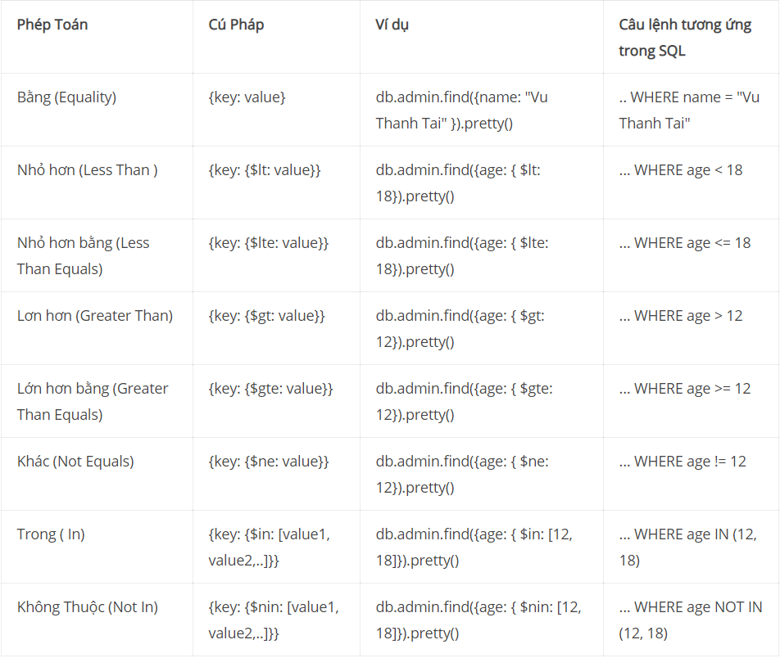

Slide 16
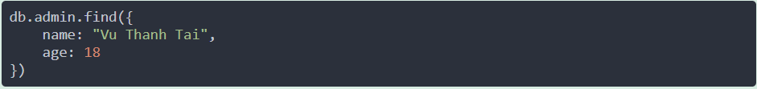
II. Cách thức truy vấn và xử lý dữ liệu trên MongoDB
3. Truy vấn nhiều điều kiện
3.1. AND
Để thực hiện phép toán này thì các bạn chỉ cần thêm các điều kiện của câu truy vấn vào trong object chứa điều kiện bind vào trong phương thức find.
VD: Lấy ra admin có tên Vũ Thanh Tài và có tuổi là 18 trong collection admin.
Tương tự, nếu như bạn muốn and bao nhiêu điều kiện thì thêm bấy nhiêu vào trong object.

Slide 17
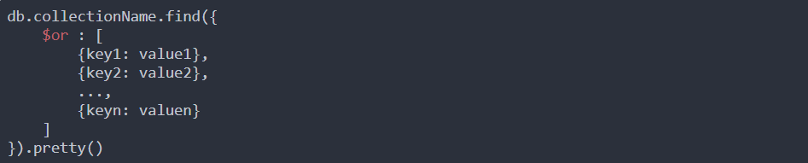
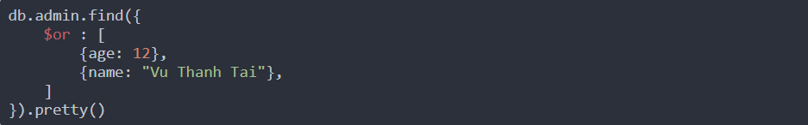
3. Truy vấn nhiều điều kiện
3.2. OR
Để sử dụng mệnh đề OR trong MongoDB thì chúng ta cần phải truyền một key scope có tên là $or vào làm key chứa mảng các điều kiện hoặc theo cú pháp:
VD: Lấy ra tất cả các admin có tuổi bằng 12 hoặc name là Vu Thanh Tai trong collection admin

Slide 18
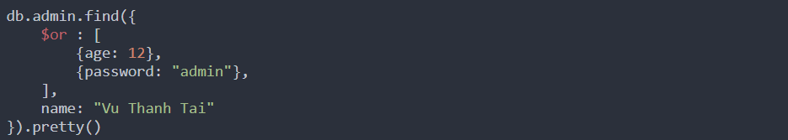
3. Truy vấn nhiều điều kiện
3.2. Kết hợp cả AND và OR
VD: Lấy ra tất cả các admin có tuổi bằng 12 hoặc password bằng admin và có name là Vu Thanh Tai trong collection admin.

Slide 19
4. Chọn lọc các trường cần lấy ra trong MongoDB
Để chọn lọc các trường cần hiển thị ra trong 1 collection thì các bạn sử dụng phương thức find() với cú pháp sau:
db.collectionName.find(objectwhere,objectselect)
Trong đó:
objectwhere là object chứa các điều kiện ở các phần trên. Nếu bạn không muốn lọc theo điều kiện thì bạn để một object rỗng vào.
objectselect là obejct chứa các trường dữ liệu cần lấy ra. Mặc định thì nó sẽ lấy cả _id, nên nếu như bạn không muốn hiển thị _id thì bạn cần thêm _id: 0 vào object.

Slide 20
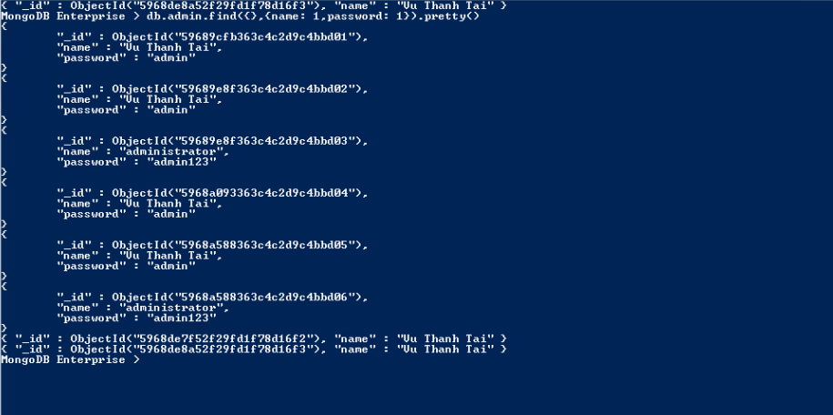
VD: Lấy ra trường _id, name, password của tất cả các document có trong collection admin.
Kết quả:

Slide 21
III. Giới thiệu ngôn ngữ lập trình truy vấn và cách truy vấn
1. Ngôn ngữ truy vấn – C#
C# là một ngôn ngữ lập trình hiện đại được phát triển bởi Microsoft và được phê duyệt bởi European Computer Manufacturers Association (ECMA) và International Standards Organization (ISO).
C# được phát triển bởi Anders Hejlsberg và nhóm của ông trong việc phát triển .Net Framework.
C# được thiết kế cho các ngôn ngữ chung cơ sở hạ tầng (Common Language Infrastructure – CLI), trong đó bao gồm các mã (Executable Code) và môi trường thực thi (Runtime Environment) cho phép sử dụng các ngôn ngữ cấp cao khác nhau trên đa nền tảng máy tính và kiến trúc khác nhau.

Slide 22
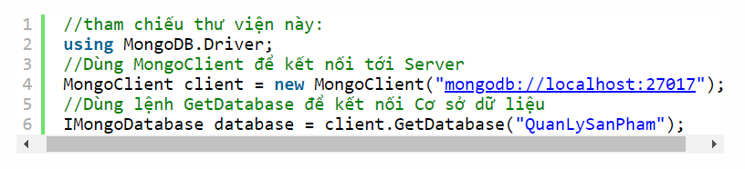
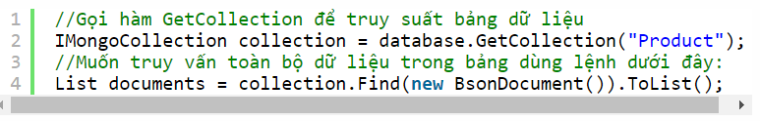
III. Giới thiệu ngôn ngữ lập trình truy vấn và cách truy vấn
2. Cách thức truy vấn
Bước 1: Để kết nối tới MongoDB ta dùng lệnh sau:
Bước 2: Truy vấn dữ liệu, ta sẽ truy vấn bảng Product

Slide 23
IV. Tài liệu tham khảo
1. https://docs.mongodb.com/
2. https://viblo.asia/p/gioi-thieu-ve-nosql-database-djeZ1a9jZWz
3. https://www.c-sharpcorner.com/blogs/getting-started-with-mongodb-in-asp-net-core
4. https://viblo.asia/p/mongodb-la-gi-co-so-du-lieu-phi-quan-he-bJzKmgoPl9N#_4-uu-diem-cua-mongodb-3
5. https://jaxenter.com/top-databases-2017-132912.html
6. https://stackjava.com/mongodb/uu-nhuoc-diem-cua-mongodb-khi-nao-nen-dung-mongodb.html

